Slide 1
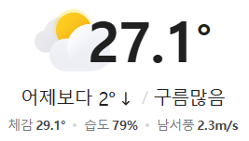


🌿 SmartFarm
DASHBOARD PAGE
DASHBOARD
오늘의 날씨
SELECT
인기식물 순위
SELECT
MAP
순위 | 식물명 | 소매가격 | 등락률
1 | 파 | 5,100 | +2
2 | 감자 | 600 | -1
3 | 배추 | 1,600 | +4
4
5
6
7
8
9
MENU3
MENU4
온도, 습도, 조도
SELECT

Slide 2
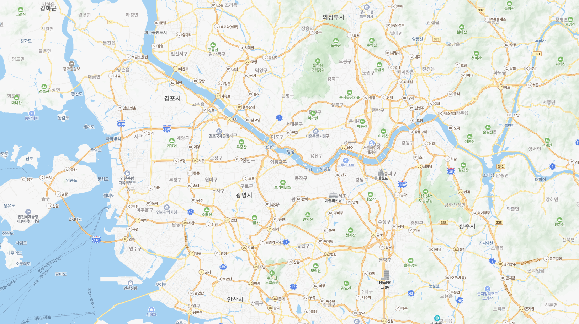
🌿 SmartFarm
DASHBOARD
MAP
MENU3
MENU4

